Slide 1
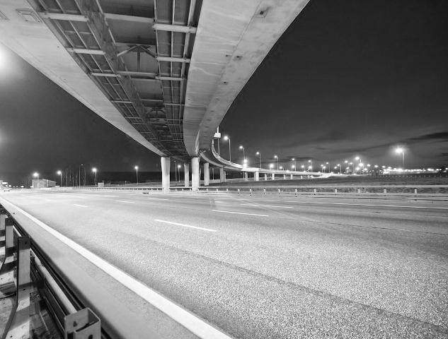
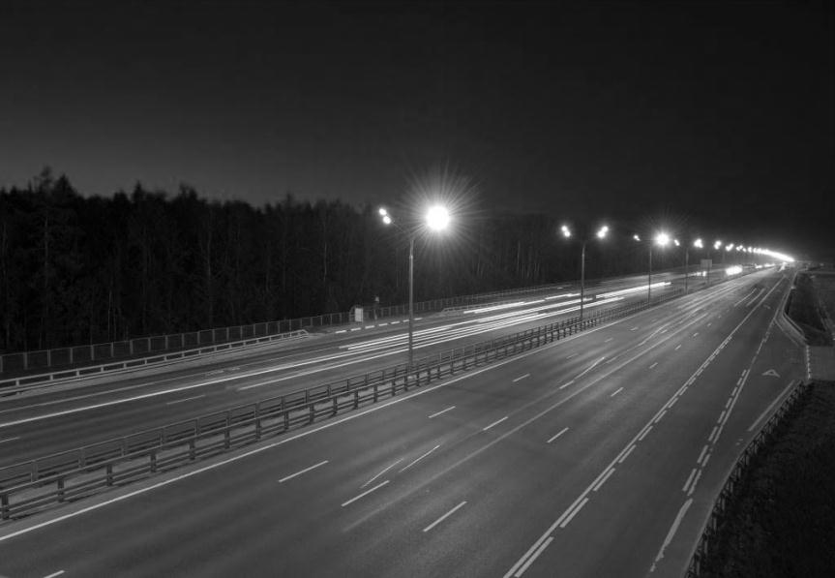
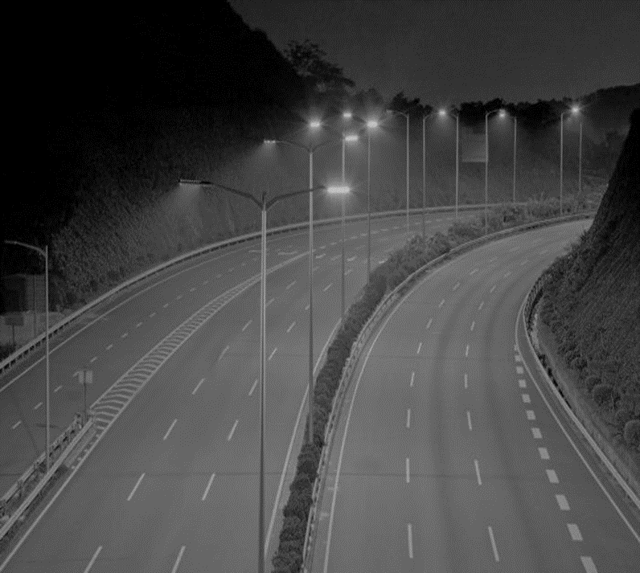
ЭКОЛОГИЯ
ЭНЕРГОЭФФЕКТИВНОСТЬ
ЭФФЕКТИВНЫЕ
ТЕХНОЛОГИИ И
МАТЕРИАЛЫ
РАЗВИТИЕ
НОРМАТИВНОЙ
БАЗЫ
Государственная компания «Российские автомобильные дороги»
Март, 2015, Калуга

Slide 2
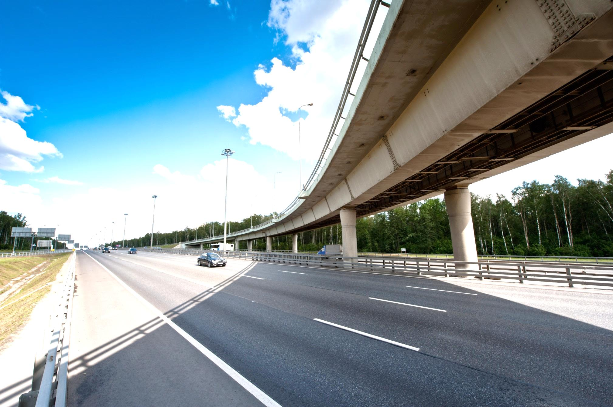
Экологическая политика ГК «Автодор» на период до 2030 года
Анализ современного экологического состояния территории расположения перспективной дорожной сети ГК «Автодор»
Обобщение отечественного и международного опыта, нормативных документов, предложения по гармонизации российских и европейских стандартов
Методика и результаты прогноза ситуации в сфере охраны окружающей среды, рационального природопользования в дорожной отрасли до 2030 года
Цели, задачи, ключевые показатели и индикаторы, пути, средства, механизмы, этапы реализации Экологической политики. Оценка значений показателей, ресурсного обеспечения, рисков
Проект плана мероприятий по реализации Экологической политики
Экологические требования к реализации проектов строительства дорог,
к инвестиционным проектам, реализуемым по принципу ГЧП
Совершенствование форм взаимодействия с местными органами власти,
с общественными организациями и населением
Первая редакция проекта СТО ГК «Автодор» «Экологические стандарты и система мониторинга экологических показателей на объектах Государственной компании»

Slide 3
Цели Экологической политики
Стратегическая цель Экологической политики ГК «Автодор» – снизить негативное воздействие объектов Государственной компании на окружающую природную и социальную среду в зоне их воздействия до безопасного уровня на всех этапах жизненного цикла этих объектов (строительство, реконструкция, эксплуатация и вывод из эксплуатации).
ЛОКАЛЬНЫЕ ЦЕЛИ:
Обеспечение устойчивого развития ГК «Автодор»
Обеспечение экологической безопасности в зоне воздействия дорожной сети и объектов ГК «Автодор»
Обеспечение рационального природопользования и энергоэффективности на этапах жизненного цикла объектов ГК «Автодор»
Обеспечение инвестиционной привлекательности ГК «Автодор» как экологически и социально ответственной компании
I
II
III
IV

Slide 4
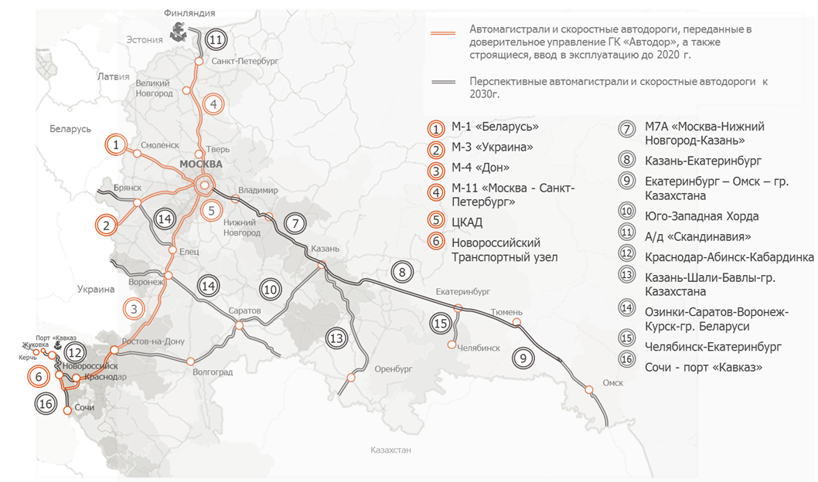
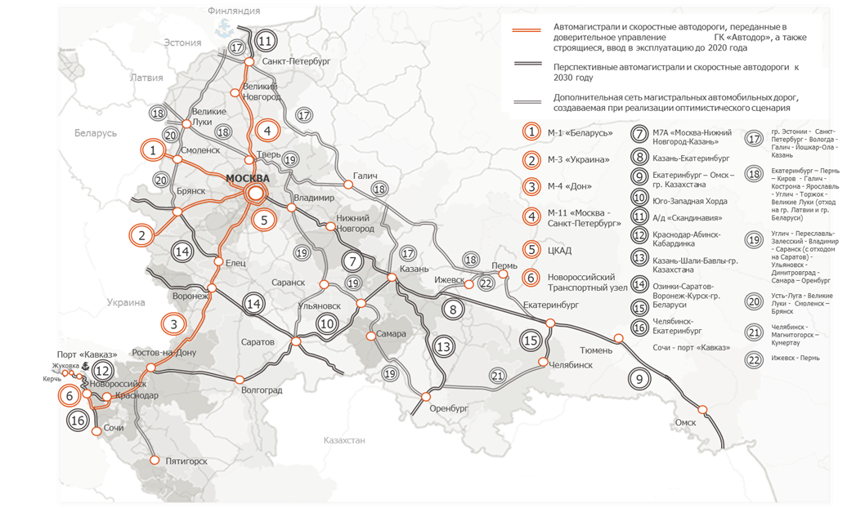
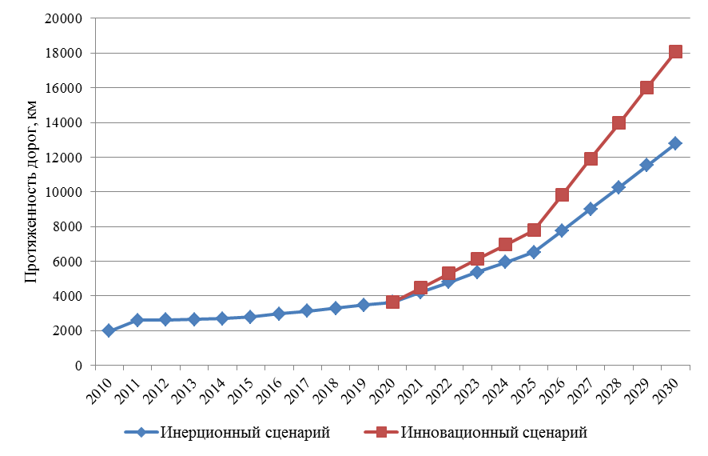
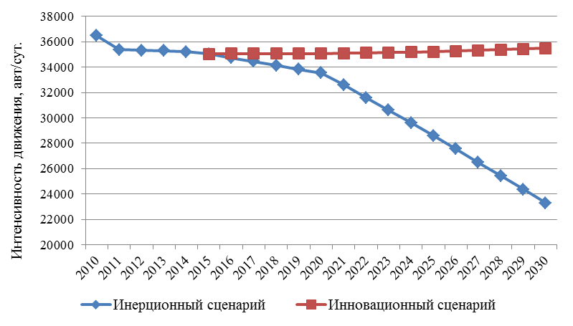
Исходные данные для оценки и прогнозирования экологической ситуации на дорожной сети ГК «Автодор» до 2030 года (по 2 сценариям)
(Данные ГК «Автодор»: Программа инновационного развития Государственной компании «Автодор» на период 2013-2019 (2014), «Стратегия развития ГК «Автодор» до 2030 года» (2014), статистика; данные МАДИ (2014))
Инерционный
Инновационный
Протяженность сети
Интенсивность движения
4
4

Slide 5
Анализ экологического состояния территории РФ в связи с проблемами природопользования, охраны окружающей и среды при развитии дорожного хозяйства по направлениям:
Анализ проводился как предварительные инженерно-экологические изыскания территории расположения перспективной дорожной сети Государственной компании «Российские автомобильные дороги» с использованием карто-схем, карт МЧС , космических снимков и других источников, имеющихся в распоряжении исполнителей, а также специально разработанных для решения поставленных задач ГИС-технологий и компьютерных программ.
аэрокосмические и наземные обследования трасс дорог с выявлением потенциально опасных зон и участков, мест загрязнений, захоронений и свалок, земельные и особо охраняемые природные территории;
ландшафтно-географический и геодезический анализ территории трасс;
современные экзогенные геоморфологические процессы;
радиационные и токсичные загрязнения;
леса и лесные пожары;
загрязнения атмосферы;
гидрологическая безопасность, овражная эрозия, сели;
сейсмо-тектоническое районирование, экзодинамическая и сейсмическая безопасность;
температурный режим пород и районирование территории по мерзлотным условиям;
изменение русел и пойм.

Slide 6
Выводы по результатам анализа экологического состояния территорий расположения перспективной дорожной сети Государственной компании
около 22% всех планируемых дорог будет проходить по почвам с высоким риском активизации процессов водной эрозии в результате строительства ;
около 12% всех планируемых дорог будет проходить по почвам с высоким риском активизации процессов ветровой эрозии почв в результате строительства;
около 11% всех планируемых дорог будет проходить по почвам с высоким риском активизации процессов вторичного переувлажнения и заболачивания почв в результате строительства;
около 12% всех планируемых дорог будет проходить по землям с высоким риском возникновения придорожных лесных пожаров;
около 24% всех планируемых дорог будет проходить по почвам с отсутствием плодородного слоя.

Slide 7
Ресурсное обеспечение реализации Экологической политики года
Стоимость основных мероприятий по реализации Экологической политики ГК «Автодор» на период до 2021 года, млн.руб.
2015 | 2016 | 2017 | 2018 | 2019 | 2020 | Всего
191,5 | 225,0 | 123,5 | 66,5 | 42,5 | 40,5 | 689,5
Из общей суммы затрат на долю ГК «Автодор» приходится 606 млн. руб,
подрядных организаций – 83,5 млн. руб.

Slide 8
Механизмы реализации Экологической политики ГК «Автодор» (1)
Принимаемые в развитие положений Экологической политики программы, планы действий, нормативные распорядительные документы по достижению целевых показателей (ожидаемых конечных результатов).
Реформирование системы управления ГК «Автодор» в области устойчивого развития, экологической безопасности, рационального природопользования и энергоэффективности, направленное на максимальное привлечение общественности, экспертов и научных работников, специалистов, представителей бизнеса к принятию экологически значимых решений. Эффективное распределение полномочий между структурными подразделениями ГК «Автодор», ее филиалами, подрядными организациями.
Поддержка формирования рынка экологически безопасных материалов, технологий и оборудования, а также природоохранных услуг и социально ориентированных услуг в области охраны окружающей среды на объектах дорожного сервиса, развития добровольной сертификации, аудита, страхования в области экологической безопасности, природопользования и энергоэффективности, инвестиционной привлекательности ГК «Автодор» как экологически и социально ответственной компании. Приоритетность учета экологических показателей при осуществлении закупок для нужд ГК «Автодор».
Совершенствование нормативной правовой и методологической базы природоохранной деятельности ГК «Автодор», инициативы по развитию нормативных правовых актов и методических документов Росавтодора, Минтранса, других федеральных органов исполнительной власти, Правительства и Федерального Собрания Российской Федерации в области устойчивого развития, экологической безопасности, рационального природопользования и энергоэффективности дорожного хозяйства.

Slide 9
Механизмы реализации Экологической политики ГК «Автодор» (2)
Механизмы реализации Экологической политики ГК «Автодор» (2)
Формирование экономических механизмов, направленных на обеспечение экологической безопасности, рационального природопользования и энергоэффективности, включая стимулирование подрядных организаций, осуществляющих программы экологической модернизации производства использования возобновляемых природных ресурсов, рационального использования невозобновляемых природных ресурсов. Стимулирование привлечения инвестиций для обеспечения в дорожном хозяйстве рационального и эффективного использования природных ресурсов, уменьшения негативного воздействия на окружающую среду.
Развитие и внедрение в систему принятия управленческих решений методологии учета стоимости экосистемных услуг с учетом перспективных затрат на поддержание устойчивого развития придорожных территорий (экономических выгод от сохранения естественных природных систем, природных ландшафтов и природного комплекса).
Развитие системы региональных мер по социальному поощрению и экономическому стимулированию граждан, государственных, общественных и коммерческих организаций, принимающих активное участие в реализации Экологической политики ГК «Автодор».
Развитие межрегионального и международного сотрудничества в области природопользования, энергоэффективности и обеспечения экологической безопасности дорожного хозяйства, содействие внедрению передового опыта дорожных организаций других стран, технических и организационных решений с подтвержденной экологической эффективностью.
Научное, кадровое обеспечение деятельности Госкомпании по реализации Экологической политики до 2030 года, научно обоснованная актуализация выбранных приоритетов и мероприятий по ее реализации.

Slide 10
План мероприятий по реализации Экологической политики Государственной компании на период до 2030 года
VIII групп мероприятий, 77 пунктов
Численность мероприятий, ед.
 | Наименование групп мероприятий | 2015 | 2016 | 2017 | 2018 | 2019 | 2020
I | Нормативно-правовое регулирование | 10 | 14 | 5 | 2 | - | -
II | Организационные мероприятия | 8 | 4 | 2 | 1 | - | -
III | Производственно-технические и научно-технические мероприятия | 15 | 13 | 5 | 2 | 1 | 1
IV | Финансово-экономические мероприятия | 4 | 4 | 3 | 1 | 1 | 1
V | Обеспечение открытости и доступности информации о состоянии окружающей среды и мерах по ее охране | 5 | 4 | 4 | 4 | 4 | 4
VI | Формирование экологической культуры, развитие экологического образования и воспитания | 4 | 5 | 4 | 4 | 5 | 4
VII | Участие бизнес-сообществ, научных и образовательных организаций, общественных объединений и организаций в разработке, обсуждении решений в области охраны среды | 1 | 1 | 1 | 1 | 1 | 1
VIII | Развитие международного сотрудничества в области охраны окружающей среды | 1 | 2 | 5 | 2 | 2 | 2
 | ВСЕГО мероприятий | 48 | 47 | 29 | 17 | 14 | 13

Slide 11
Экологическая политика ГК «Автодор» на период до 2030 года
Спасибо за внимание!

